Slide 1
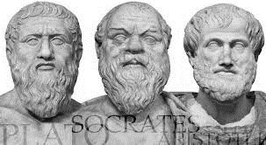
BERFILSAFAT
FILSAFAT ILMU 03
Oleh: Hajar Pamadhi

Slide 2
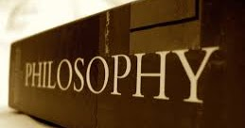
WHAT IS

Slide 3
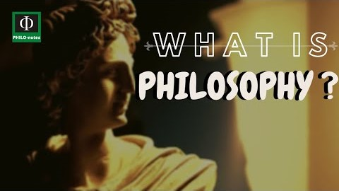
https://youtu.be/nRG-rV8hhpU

Slide 4
ETIMOLOGIS berasal dari bahasa Yunani philosophia yang terdiri dari dua kata, yaitu philein (mencintai) atau philia (cinta) atau philos (sahabat, kekasih) dan sophia (kebijaksanaan, kearifan).
FILSAFAT
MERENUNG
MERASAKAN
BERPIKIR
Plato ( 427-347 SM) filsafat adalah pengetahuan tentang segala yang ada
PENGALAMAN
UNTUK MENJAWAB
BISA
UNTUK MENJAWAB KEBENARAN
Aristoteles (384-322 SM) (murid Plato) filsafat menyelidiki sebab dan asas segala benda.
PERCOBAAN
MENANYAKAN
MEMAHAMI
MEMBUKTIKAN

Slide 5
PENGETAHUAN
Positivistik
Idealistik
BERPIKIR DENGAN KASAT MATA
ADA
MERASAKAN BER’ADA’AN
Naturalistik
Realistik
Mengandaikan
Marcus Tullius Cicero (106 – 43SM) mengatakan bahwa filsafat adalah pengetahuan tentang sesuatu yang maha agung dan usaha untuk mencapainya
Harun Nasution filsafat adalah berfikir menurut tata tertib (logika) dengan bebas (tak terikat tradisi, dogma atau agama) dan dengan sedalam-dalamnya sehingga sampai ke dasar-dasar persoalan

Slide 6
Al Farabi (wafat 950 M) filsuf muslim terbesar sebelum Ibn Sina menyatakan filsafat adalah ilmu pengetahuan tentang alam yang maujud dan bertujuan menyelidiki hakekatnya yang sebenarnya.
FILSAFAT
(sebagai pandangan hidup)
Alam
Pranata Sosial
Sistem Nilai
Pengetahuan
BUDAYA
SENI

Slide 7
Harold Titus
Filsafat adalah suatu sikap tentang hidup dan alam semesta
Filsafat adalah metode berpikir reflektif, dan penelitian, penalaran
Filsafat adalah suatu perangkat masalah-masalah
Filsafat adalah seperangkat teori dan sistem berpikir
Filsafat adalah ilmu yang berusaha mencari sebab yang sedalam-dalamnya bagi segala sesuatu berdasarkan pikiran atau rasio. Filsafat adalah pandangan hidup seseorang atau sekelompok orang yang merupakan konsep dasar mengenai kehidupan yang dicita-citakan. Filsafat juga diartikan sebagai suatu sikap seseorang yang sadar dan dewasa dalam memikirkan segala sesuatu secara mendalam dan ingin melihat dari segi yang luas dan menyeluruh dengan segala hubungan.

Slide 8
Arti filsafat
Berpikir kritis dan reflektif (reflective and critical thinking).
Philosphy mean’s one’s view of life of men, of ideas, and of values, in the sense everyone has a philosophy of life. (Henderson, 1959:16)
Philosphy mean’s the attempt to conceive and present inclusive and systematic of view universe and man’s in it. (lock-cit, 1959: 16)
INTISARI FILSAFAT
Critical thinking – reflective thinking
View of life, of ideas, and of values of men
Systematic of view universe
Conceptional
Coherence
Rationale
Abstract

Slide 9
BERFILSAFAT
Pemikiran kefilsafatan harus bersifat sistematis, dalam arti dalam berpikirnya logis dan rasional tent ang hakikat masalah yang dihadapi;
Tinjauan permasalahan yang dipikirkan bersifat radikal artinya menyangkut persoalan-persoalan mendasar samapai keakar-akarnya.
Ruang lingkup pemikirannya bersifat universal artinya persoalan- persoalan yang dipikirkannya bersif at menyeluruh;
Meskipun pemikiran-pemikiran yang dilakukan lebih bersifat spekulatif, namun didasari oleh nilai-nilai yang obyektif
Berfilsafat pada prinsipnya adalah selalu mencari jawaban yang bersifat terbuka, artinya selalu memberikan pertanyaan untuk mendekati jawban yang paling dianggap benar. Maka berfilsafat selalu berakhir dengan tanda tanya ? Artiny pertnyaan selalu dilantun terus menerus agar menemukan kepuasan tentang makna hidup.

Slide 10
Sebagai upaya berpikir spekulatif tentang seluruh reaalitas dengan pandangan yang sistemik serta lengkap (Herbert spencer: a completely unified knowledge
Sebagai upaya melukiskan hakikat realitas, juga sebagai ciri hakiki dari eksistensi mansuia: manusia menanyakanhakikat realitas yang bersifat esensi, mendasarkan suatu kepercayaan (agama), membahas realitas palingdasardan realitas paling akhir (ultimate reality).
F I L S A F A T
Sebagai upaya menemukanbatas-batas dan jangkauan pengetahuan: sumber pengetahuan, hakikat pengetahuan, keabsahan serta nilai2 nya (epistemology).
Sebagai upaya penelitian kritis atas pengandaian dan pertanyaan dalamkonteks ilmu pengetahuan: politik, social, budaya, ekoomidst.
Sebagai disipilin ilmu berupaya membantu menyatakan apa yang dikatakan, dan mengatakan apa yang dilihat dengan Bahasa yang logis.

Slide 11
Menurut Epikuros, filsafat dibagi menjadi tiga bagian, yaitu :
Logika
Logika harus melahirkan norma untuk pengetahuan dan kriteria untuk kebenaran. Norma dan kriteria itu diperoleh dari pemandangan. Kebenaran hanya dicapai dengan pemandangan dan pengalaman.
Fisika
Dunia ini bukan dijadikan dan dikuasai dewa-dewa, melainkan digerakkan oleh hukum-hukum fisika.
Etik
Pokok ajaran etiknya adalah mencari kesenangan hidup. Kesenangan hidup ialah barang yang paling tinggi nilainya. Kesenangan hidup berarti kesenangan badaniah dan rohaniah.

Slide 12
MODEL PENDEKATAN FILSAFAT
FILSAFAT SPEKULATIF
Berpikir sistematis tentang segala yang ada; merenungkan secara rasional (spekulatif) seluruh persoalan manusia di alam raya ini.
FILSAFAT PRESKRIPTIF
Berusaha menemukan pengetahuan yang berstandar, tentang perbuatan dan gagasan manusia termasuk seni
FILSAFAT ANALITIK
Terdapat dua golongan: analitik linguistic dan positivistic logis; pendekalatan analitik menguji Bahasa, gagasan, ide untuk mengklarifikasi Bahasa yang memuat pemikian2 yang ada. Pendekatan positivistik logis dengan dasar kuantitatif

Slide 13
Konteks berpikir
METAFISIKA maka berfilsafat itu sebenarnya adalah
Membicarakan prinsip-prinsip universal atau hal-hal
beyond the nature
Bergantung : Posisi, Lokasi, Tujuan, Sejarah, Budaya, Motivasi, Kebutuhan

Slide 14
Pendekatan Pemecahan
Apakah?
ADA
Bagaimana ?
Seperti apa?
Pengetahuan adalah peristiwa yang menyebabkan kesadaran manusia memasuki ruang terang anda.
Kita tidak bisa meramalkan bagaimana ada itu dinyatakan
Pengetahuan harus memiliki keterbukaan total

Slide 15
FILSAFAT ANALITIK
Penjernihan konsep
SINTESIS
ESKISTENSIALISME
Jalan hidup

Slide 16
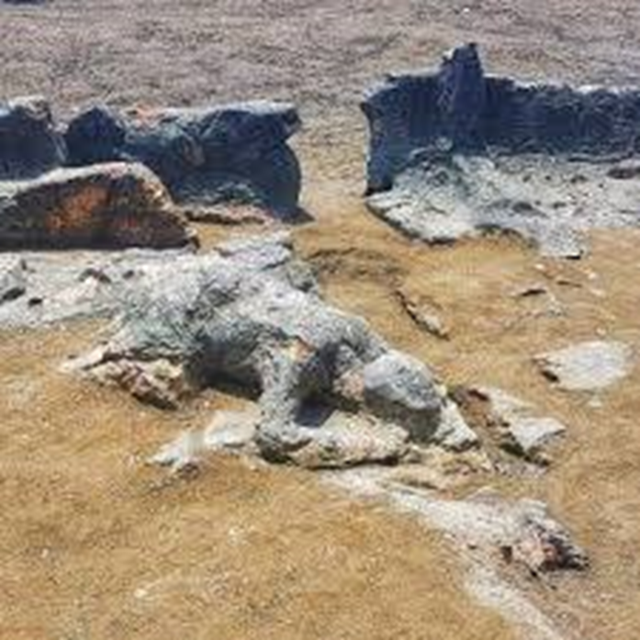



BIDANG GARAP FILSAFAT

Slide 17
Berasal dari epiteme: pengetahuan mengkaji sumber, watak, dan kebenaran pengetahuan:
Apakah itu kebenaran?
Bagaimana mengetahuinya?
Yaitu suatu pemikiran yang menyatakan apa dan bagaimana sumber pengetahuan diperoleh; apakah dari akal pikiran (rationalisme) atau dari pendalaman panca indra (empirisme) atau dari ide-ide (aliran idealisme) atau aliran dari tuhan (theologisme);
Ilmu peng ‘ada’
EPISTEMOLOGI
Epistemologi: berkaitan dengan tentang kebenaran pendidikan, dan bagaimana pengetahuan itu diperoleh.
Atau filsafat ilmu pengetahuan pendidikan
Cabang Ilmu filsafat yang menyelidik asal mula, susunan, metoda, dan sahnya pengetahuan
Apakah kebenaran itu?

Slide 18
Epistemologii aspek kritis dari filsafat yang mempertanyakan, merumuskan, menganalisis, menguji, dan menyempurnakan segala yang ada menjadi sistim pemikiran atau sistim pengetahuan tertentu. Epistemologi, berbicara tentang hakikat, sumber, jangkauan, kebenaran, cara membangun pemikiran yang sehat dan lurus, serta metode atau cara kerja di dalam memperoleh pengatahuan itu sendiri.
Dari epistemologi dapat diuji dan ditunjukkan bahwa tidak semua pemikiran itu menjadi kebenaran pengetahuan, dan tidak semua pengetahuan itu dapat menjadi kebenaran ilmu, karena setiap pemikiran, pengetahuan, atau ilmu, termasuk teknologi selalu memiliki dasar-dasar pertanggungjawaban epistemologis, baik menyangkut kejelasan sumber, jangkauan, metode, maupun pengandaian-pengandaiannya.

Slide 19
mempelajari tentang realitas atau konkrit, yaitu tentang pemikiran asal usul kejadian alam semesta, darimana dan ke arah mana proses kejadiannya.
Yang ada (being), Kenyataan realitas (reality), perubahan (change), eksistensi (existence), esensi (essnce), substansi (substence), perubahan (change), tunggal (one), jamak (many).
ONTOLOGI
Ontologi:
berkaitan pertanyaan tentang hakikat realitas pendidikan cabang filsafat yang membicarakan asas rasional yang ada.
Apakah kenyataan itu?

Slide 20
Aksiologi: berkaitan dengan implementasi nilai-nilai pendidikan untuk kemaslahatan
Apakah yang bernilai itu?

Slide 21
ONTOLOGI
Apa makna ada?
ILMU
Di mana grais batas pengetahuan?
DUNIA PRAKTIK
METAFISIKA
Apa yang merupakan realitas punak
DUNIA TEORI
LOGIKA
Bagaimana kita memahami makna kata?
Stephen Palmquis, 2002: 7

Slide 22
berkaitan pertanyaan tentang nilai, dan implementasinya etika (moral), dan estetika (keindahan). pemikiran t entang nilai-nilai t inggi dari Tuhan. Misalnya, nilai moral, nilai agama, nilai keindahan (est et ika).
AKSIOLOGI

Slide 23
5 unsur berfilsafat
Universal
Pendangan yang luas
Cerdik
Meditatif spekulatif
Mengetahui pelaksanaan pengetahuan tersebut disertasi dengan tindakan yang baik.

Slide 24

Catatan Para Pemikiran Filsafat:
Thales : air merupakan arche (asal mula) dari segala sesuatu.
Anaximenes: udara merupakan asal mula segala sesuatu
Pythagoras: asas segala sesuatu dapat diterangkan atas segaala bilangan.
Parmenides: gagasan tentang “ada” / metafisika, empirisme
Socrates: dialektika
Plato: ide tentang dualisme yaitu dunia ide (tetap) dan dunia bayangan (berubah)

Slide 25
S E K I A N
TERIMAKASIH

